Slide 1


Slide 2


O que é um Banco de Dados?
Armazenar, gerenciar e recuperar dados.
Tipo de Bancos
Bancos Relacionais (SQL)
Organizados em tabelas.
Exemplos: MySQL, PostgreSQL, SQL Server.
Bancos Não Relacionais (NoSQL)
Mais flexíveis, não usam tabelas.
Exemplos: MongoDB, Redis.

Slide 3
[
{
"_id": "654a1a45b1d5e3001f3f4e1a",
"nome": "Ana Silva",
"email": "ana@email.com",
"pedidos": [
{
"id_pedido": 101,
"produto": "Notebook",
"valor": 3500.00
},
{
"id_pedido": 102,
"produto": "Mouse",
"valor": 150.00
}
]
},
{
"_id": "654a1a45b1d5e3001f3f4e1b",
"nome": "Bruno Souza",
"email": "bruno@email.com",
"pedidos": [
{
"id_pedido": 103,
"produto": "Teclado",
"valor": 250.00
}
]
}
]
Exemplo
Relacionais
Não Relacionais
Tabela Clientes
| id | nome | email |
| 1 | Ana Silva | ana@email.com |
| 2 | Bruno Souza | bruno@email.com |
Tabela Pedidos |
id_pedido | produto | valor | id_cliente |
| 101 | Notebook | 3500.00 | 1 |
| 102 | Mouse | 150.00 | 1 |
| 103 | Teclado | 250.00 | 2 |

Slide 4
POO
É encapsular e organizar código que faz sentido no mesmo lugar.
Classe class Carro
Atributos (características) cor, modelo, velocidade
Métodos (ações) acelerar(), frear(),ligar()
Objetos const carro1 = new Carro()

Slide 5
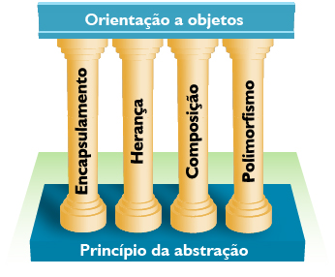
Pilares do POO
Abstração
Encapsulamento
Herança
Polimorfismo

Slide 6
Atividade
Fazer abstração e construía classe com pessoa, celular e animal (você pode escolher)

